Slide 1
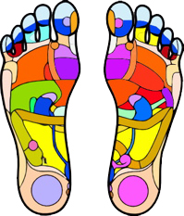
ENMG VAN DE VOET
Wang FC
Antwerpen
18-10-18

Slide 2
Fiabilité
de l’ENMG ?

Slide 3
- n’est plus à démontrer - assure une évaluation fonctionnelle des fibres nerveuses de gros calibre - outil diagnostique, pronostique et de suivi précieux - Mais au niveau du pied ! : anatomie : contingents sensitifs des nerfs fibulaire profond et calcanéen médial, variantes anatomiques pathologie : PNP sous-jacente (perte axonale liée à l’âge, finesse des structures nerveuses distales, oedèmes) expertise de l’évaluateur : ne pas surinterpréter, intégrer l’ENMG aux données cliniques et paracliniques + expertise technique

Slide 4
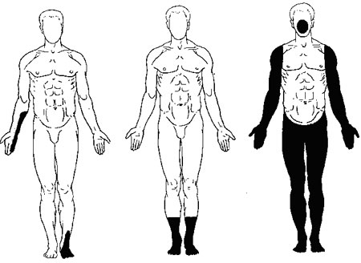
FOCAL
DIFFUS

Slide 5
Atteintes diffuses de SNP
- sur le versant moteur : fibulaire et tibial - sur le versant sensitif : sural et fibulaire superficiel dorsal latéral du pied (si oedèmes…)
- pour documenter le caractère longueur-dépendant rapport d’amplitude TA/CEO > 2 (n=67 ; GIEMGRA) rapport d’amplitude sural/radial < 0,4 (Rutkove et al, 1997)
rapport d’amplitude plantaire/sural < 0,4 (n=60)
Notes:
le NFS (2) s’individualise du NFC (1) à la sortie du tunnel fibulaire

Slide 6
Amplitude nerf plantaire (interne)
µV
µV
ans
cm
Notes:
le NFS (2) s’individualise du NFC (1) à la sortie du tunnel fibulaire

Slide 7
Amplitude nerf sural
µV
µV
ans
cm
Notes:
le NFS (2) s’individualise du NFC (1) à la sortie du tunnel fibulaire

Slide 8
Rapport d’amplitude plantaire/sural
µV
µV
0,4
0,4
ans
cm
Notes:
le NFS (2) s’individualise du NFC (1) à la sortie du tunnel fibulaire

Slide 9
Atteintes focales du pied
- NT => NPM (“médian du pied”) => br motrices (m. abd du I,…) => n. digitaux communs plantaires 1-3 => n. digitaux propres plantaires 2-7 => n. digital propre plantaire 1 => NPL (“ulnaire du pied”) => n. de Baxter (m. abd du V) => br profonde motrice (m. interosseux,…) => br superficielle sensitive le n. digital commun plantaire 4 => n. digitaux propres plantaires 8-10 => NCM
Notes:
le NFS (2) s’individualise du NFC (1) à la sortie du tunnel fibulaire

Slide 10
Atteintes focales du pied
- NFP => br motrices (m. tibial ant.,…) => br terminale motrice latérale => br terminale sensitive médiale => n. digitaux dorsaux 2-3
- NFS => br motrices (m. long et court fibulaires) => br terminale cut dorsale médiale => n. digitaux dorsaux 1, 4-5 => br terminale cut dorsale intermédiaire => n. digitaux dorsaux 6-9 - NS => rameaux calcanéens latéraux => n. cut dorsal latéral du pied => n. digital dorsal 10
Notes:
le NFS (2) s’individualise du NFC (1) à la sortie du tunnel fibulaire

Slide 11
Atteintes focales du pied
Traumatismes (parfois iatrogènes : BNM) Microtraumatismes plantaires (NT et ses branches) - étirement FF : pied valgus, hyperpronation dynamique
Microtraumatismes latéro-dorsaux (NFS, NFP, NS) - compression (chaussure) - coups répétés (football) FF : pieds creux, tarse bossu
Syndrome de masse - kyste intranerveux, tumeur,…
Syndromes canalaires
Notes:
le NFS (2) s’individualise du NFC (1) à la sortie du tunnel fibulaire

Slide 12
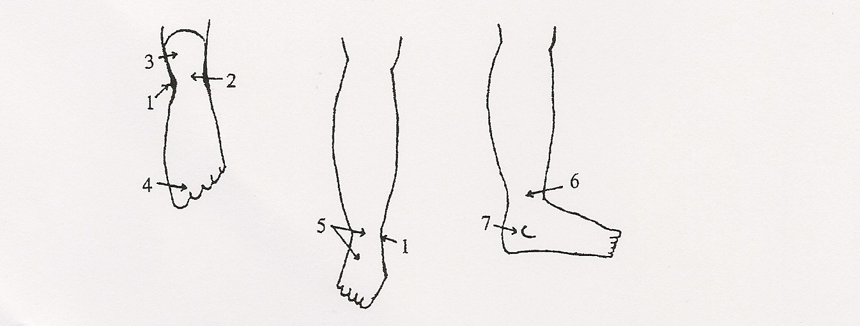
Nerf tibial
Syn du canal tarsien NT, NPM, NPL
NCI (Baxter)
NCM
Syn de Morton

Slide 13
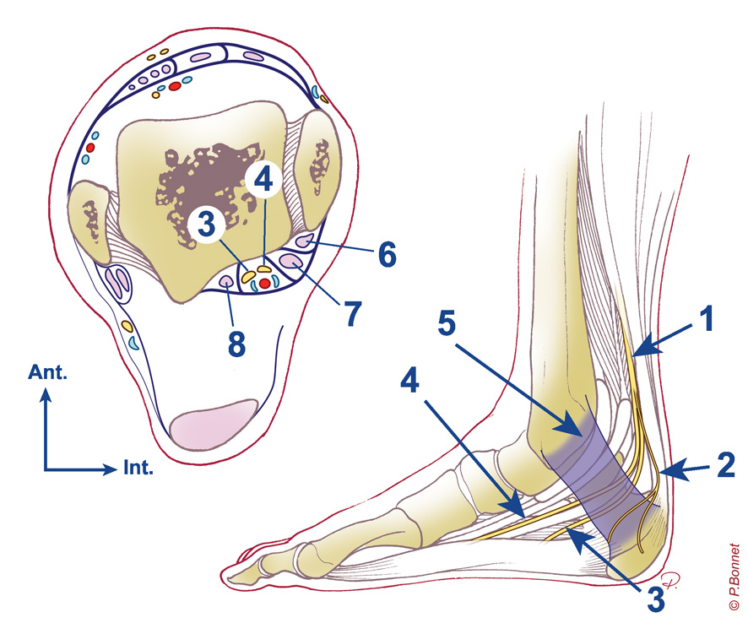
Anatomie
- le NT (1) devient superficiel à l’approche de la cheville -> dans le canal tarsien sous le retinaculum des fléchisseurs (5)
- Canal tarsien (profil et coupe transversale antéro- postérieure) : nerf tibial (1), nerf calcanéen médial (2), nerf plantaire latéral (3), nerf plantaire médial (4)
tendon du tibial postérieur (6)
tendon du long fléchisseur des orteils (7)
tendon du long fléchisseur de l’hallux (8)

Slide 14
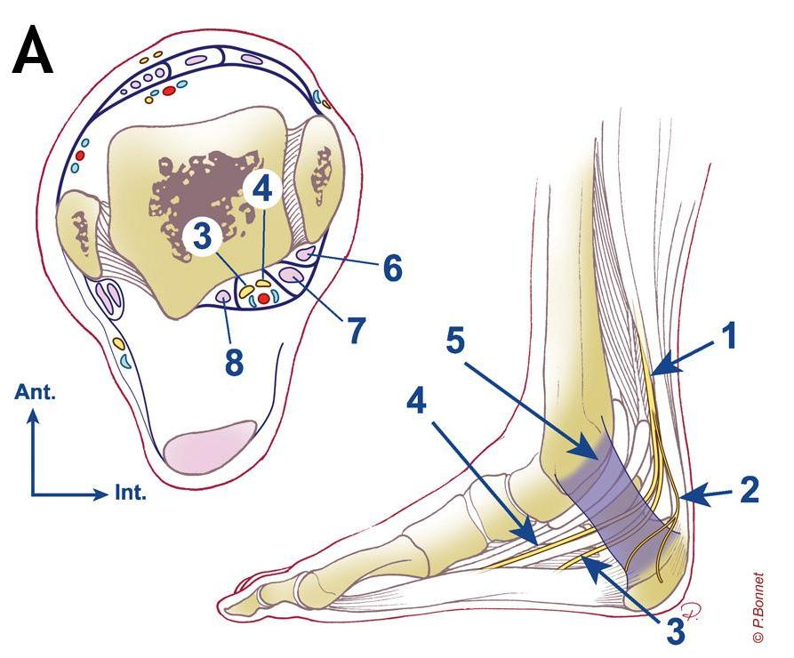
Syndrome du canal tarsien
Compression du NT ou une de ses branches (NPM, NPL, NCM), à la cheville lors du passage dans le canal tarsien
Rare (incidence et prévalence réelle inconnues)
Plus fréquent chez la femme adulte

Slide 15
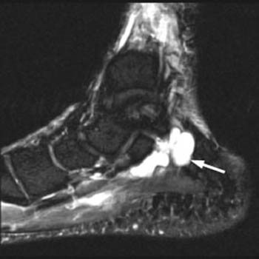
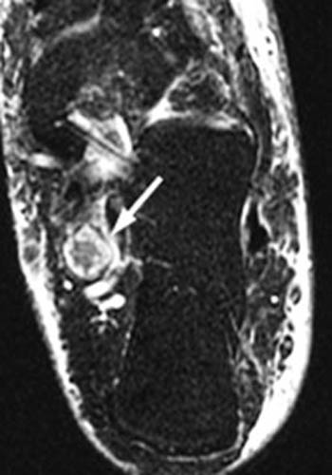
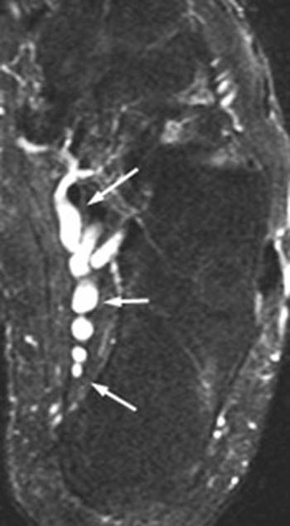
Syndrome du canal tarsien
Causes :
Syndrome canalaire
Syndrome de masse
Traumatisme
Microtraumatisme : pied valgus en hyperpronation dynamique (course)
FF : endocrinopathie, rhumatisme, HNPP
Kyste
Schwannome
Varicosités

Slide 16
Nerfs plantaires
Notes:
Nerf médian du pied

Slide 17
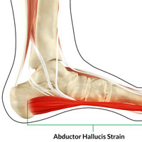
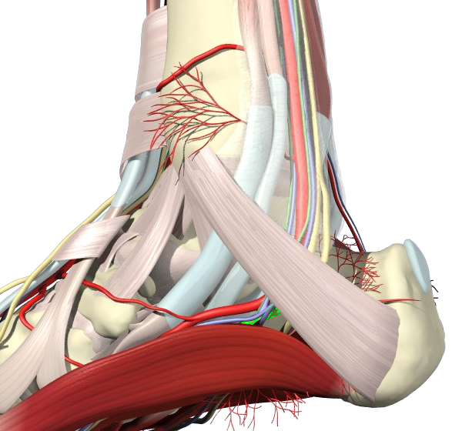
NPM : innervation motrice
Muscle abducteur de l’hallux
Muscle court fléchisseur des orteils
Muscle carré plantaire (avec le NPL)
Mucle court fléchisseur de l’hallux
Muscle lombrical 1
(Muscle lombrical 2)

Slide 18
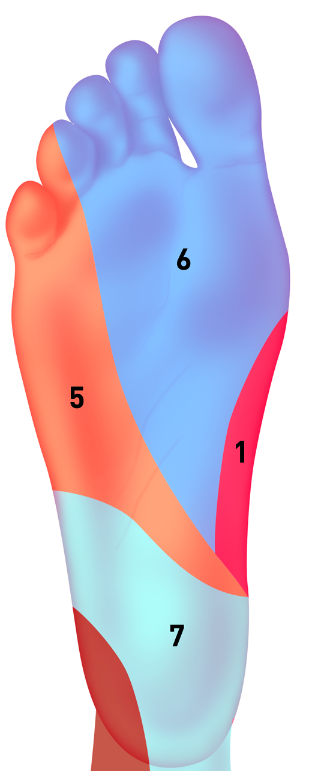
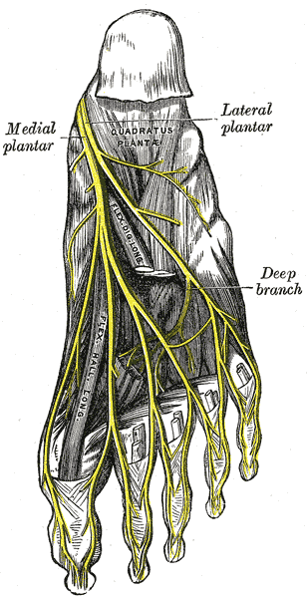
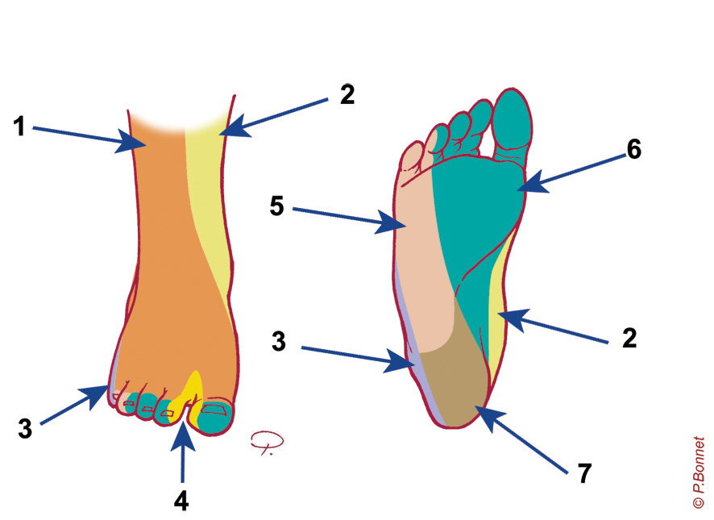
NPM : innervation sensitive
Nerfs digitaux communs plantaires 1-3 => Nerfs digitaux propres plantaires 2-7 Nerf digital propre plantaire 1 (médial de l’hallux)
NPM
NPM
NPL
NCM
NPM n plantaire médial NPL n plantaire latéral NCM n calcanéen médial
In Pathologie du Pied et de la cheville SAURAMPS Ed 2014

Slide 19
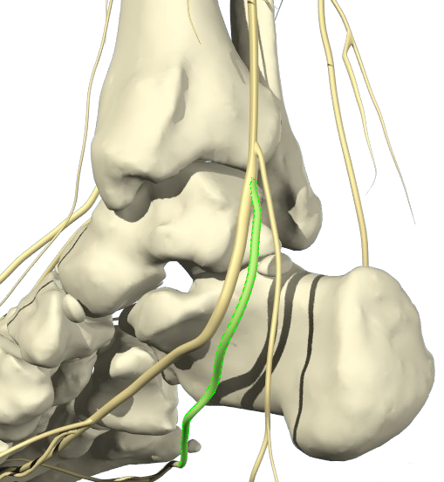
Anatomie NPL
- La première branche collatérale du NPL, qui naît parfois directement du NT, est le nerf calcanéen inférieur ou nerf de Baxter ou encore nerf de
l’abducteur du V

Slide 20
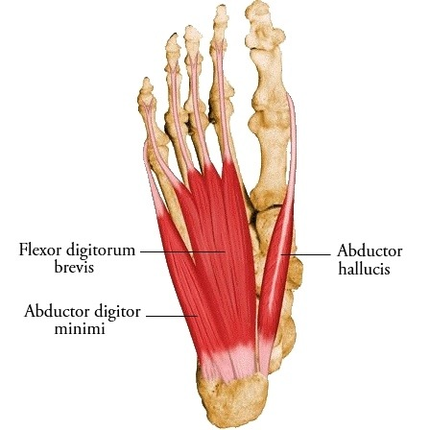
NPL : innervation motrice
- Muscle abducteur du V > nerf de l’Abd du V (nerf calcanéen inférieur ou nerf de Baxter)
- Muscle carré plantaire (avec le NPL)
Branche profonde motrice =>
- Mucle adducteur de l’hallux
- Muscle court fléchisseur du V
- Muscles interosseux plantaires et dorsaux
- Muscles lombricaux (2), 3, 4

Slide 21
NPL : innervation sensitive
Branche superficielle sensitive =>
Nerf digital commun plantaire 4 => Nerfs digitaux propres plantaires 8 -10
NPM
NPM
NPL
NCM
NPM n plantaire médial NPL n plantaire latéral NCM n calcanéen médial
In Pathologie du Pied et de la cheville SAURAMPS Ed 2014

Slide 22
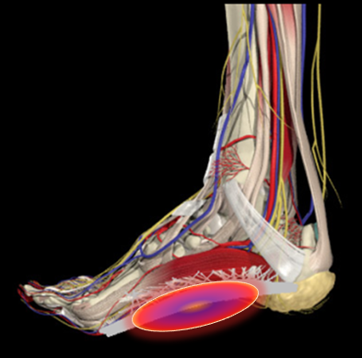
Atteintes isolées des NPM ou NPL
Syndrome canalaire : canal de l’abducteur
Syndrome de masse
Traumatisme
Microtraumatisme : atteinte neurapraxique du NPM chez le joggeur

Slide 23
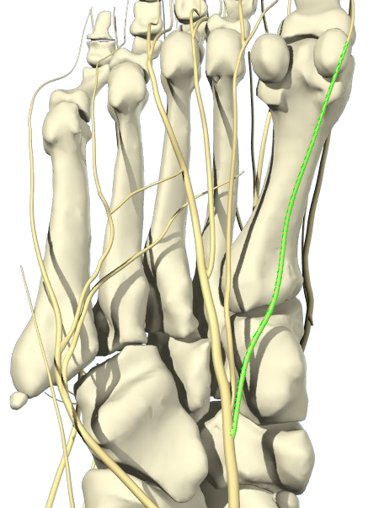
Névrome de Joplin
Atteinte du nerf digital propre plantaire médial de l’hallux lorsqu’il croise la première articulation métatarso-phalangienne ou sur le bord médial du gros orteil
Secondaire au développement d’une fibrose périneurale
traumatisme
iatrogène ou non
microtraumatismes souvent en rapport avec une compression par des chaussures mal adaptées

Slide 24
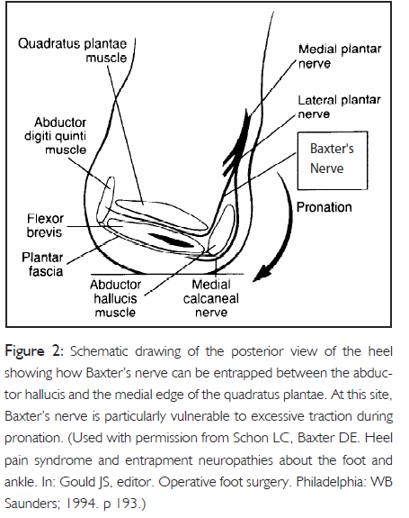
Neuropathies isolées du NCI
Atteinte du nerf calcanéen inférieur
Talalgie antérieure ou antéro-interne sans déficit sensitif clinique
Causes :
Syndrome canalaire : entre le fascia de l’abd de l’hallux et le calcanéum
Syndrome de masse : abd du V hypertrophié, muscle surnuméraire, épine calcanéenne, inflammation avec épaississement de l’aponévrose plantaire
Traumatisme
Microtraumatisme : étiré lors de son horizontalisation (athlètes, joggeurs)

Slide 25
Nerf calcanéen
médial
Notes:
Nerf médian du pied

Slide 26
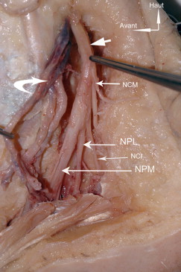
Variantes anatomiques
- Les variations du NCM sont tellement nombreuses, qu’il est presque impossible de définir une anatomie normale - le NCM est formé d’une à quatre branches qui naissent au-dessus et/ou dans le canal tarsien, à partir du NT et/ou du NPM et/ou du NPL.
Notes:
Les variations du NCM sont tellement nombreuses et variées, qu’il est pratiquement impossible de définir une anatomie normale (5). En effet, le NCM est formé d’une à quatre branches qui naissent au-dessus et/ou dans le canal tarsien, à partir du NT et/ou du NPM et/ou du NPL.

Slide 27
Neuropathies isolées du NCM
Causes :
SCT ne touchant que le NCM
enclavement entre le fascia profond de la partie proximale du muscle abducteur de l’hallux et la face interne du calcanéum (course à pied)
Les plaintes se limitent à une talalgie

Slide 28
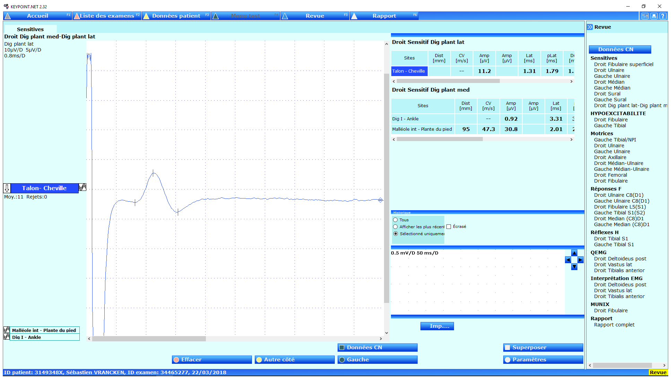
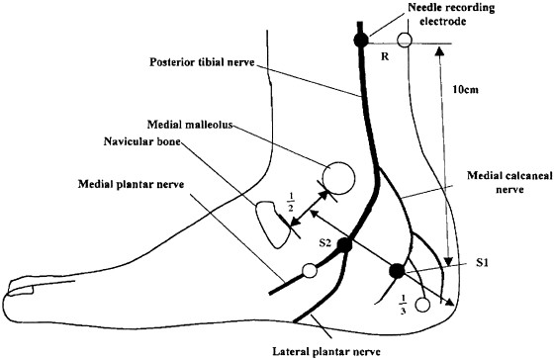
Conduction sensitive du NCM

Slide 29
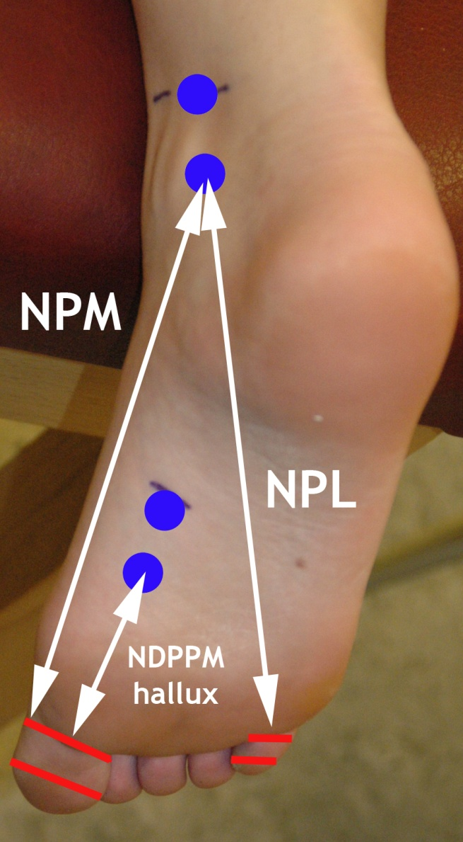
Conduction sensitive
1
1
2
2
3
3

Slide 30
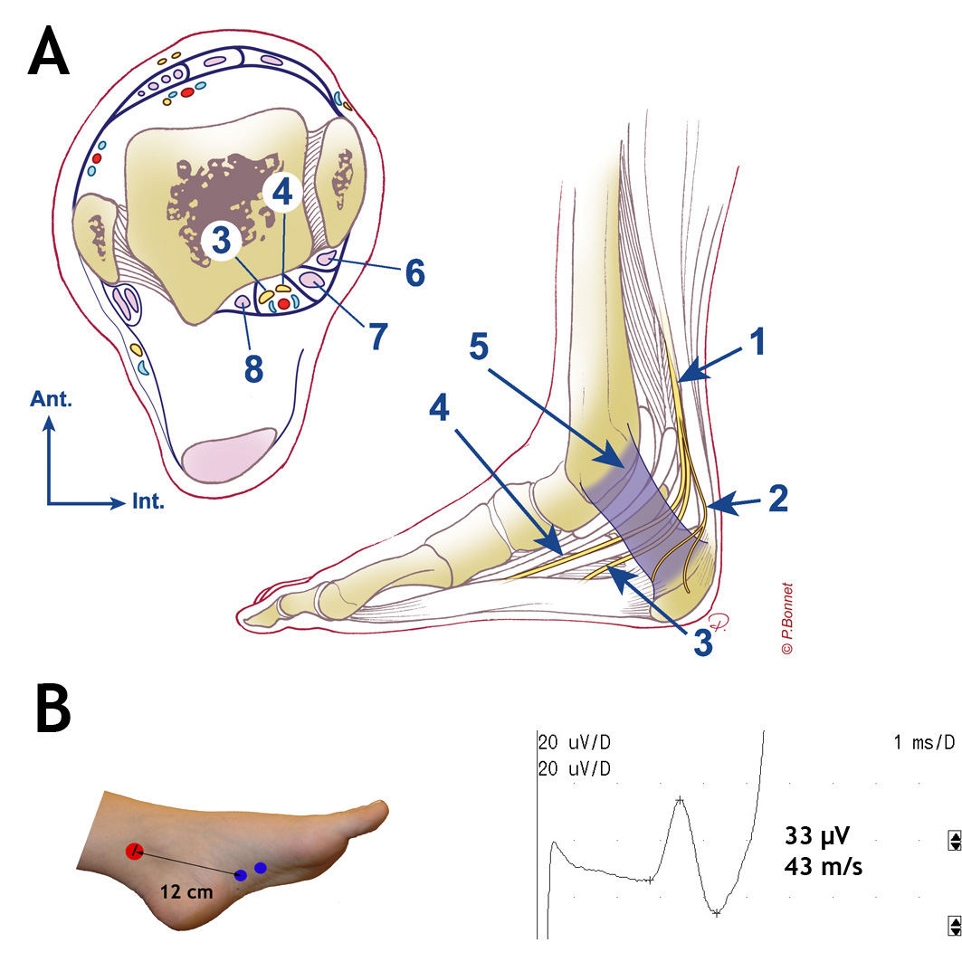
Conduction de nerf mixte
?

Slide 31
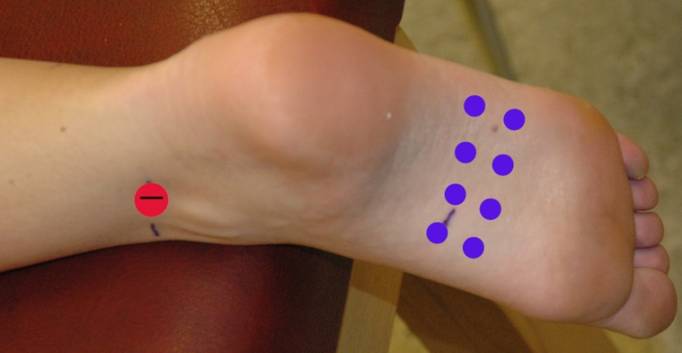
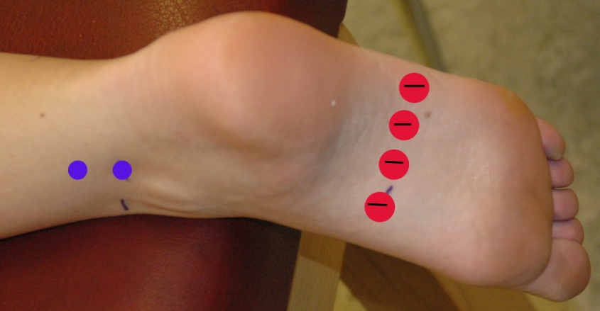
Conduction de nerf mixte
?

Slide 32
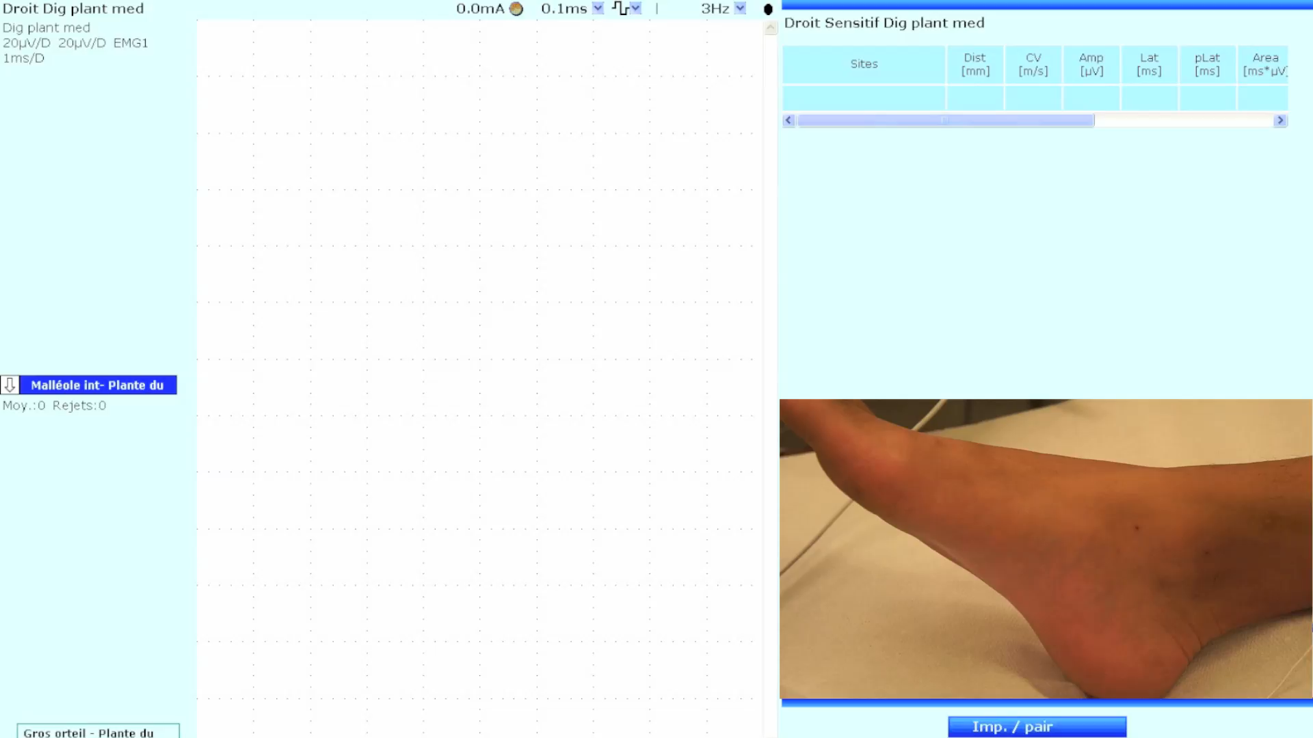
Conduction de nerf mixte

Slide 33
NORMES NERF PLANTAIRE (n=60)
PARAMETRES | AMPLITUDE | VCS
LIN (P5) | 11 µV | 40 m/s
LIN (M-2DS) | 9 µV | 38 m/s
PLANTAIRE/SURAL (P5) | 0,44
PLANTAIRE/SURAL (M-2DS) | 0,38

Slide 34
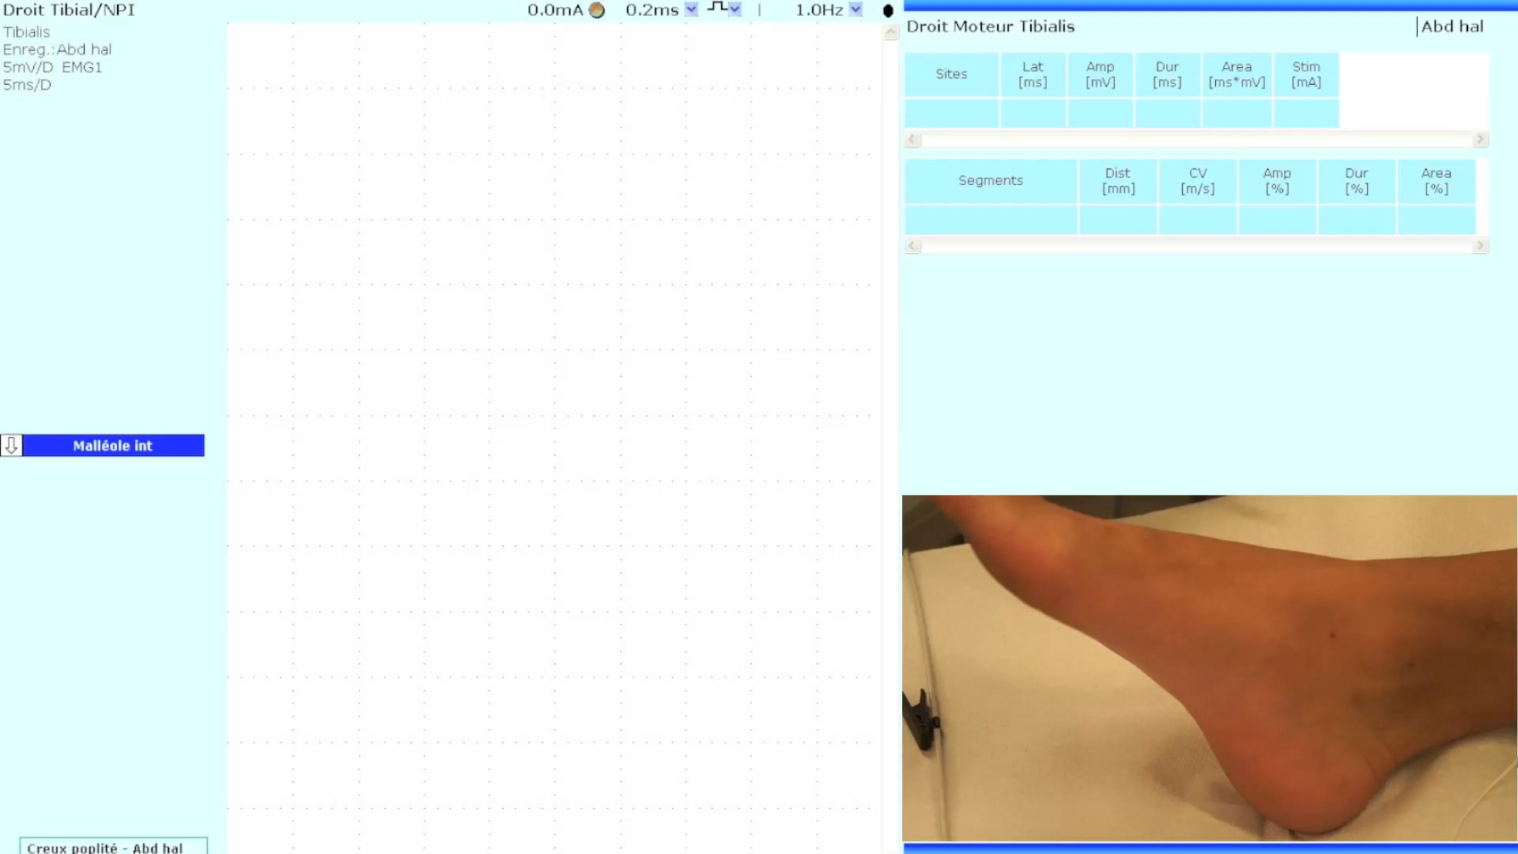
Neurographie motrice NPM
fibres motrices (potentiel de muscle)

Slide 35
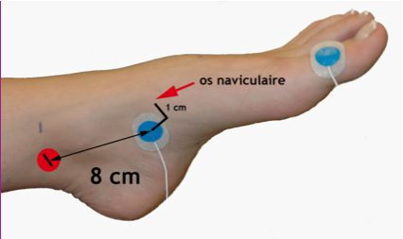
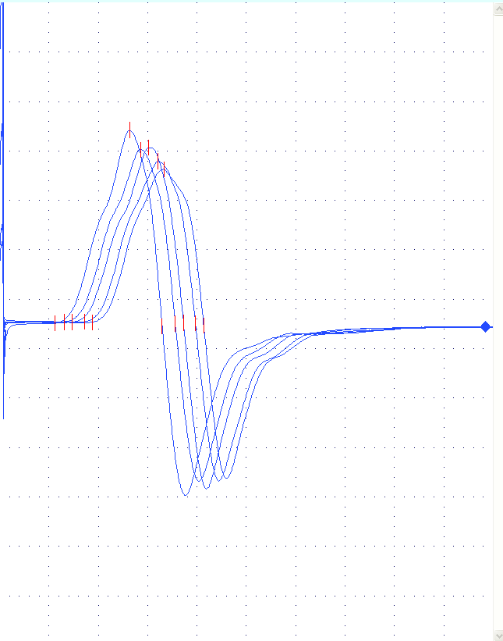
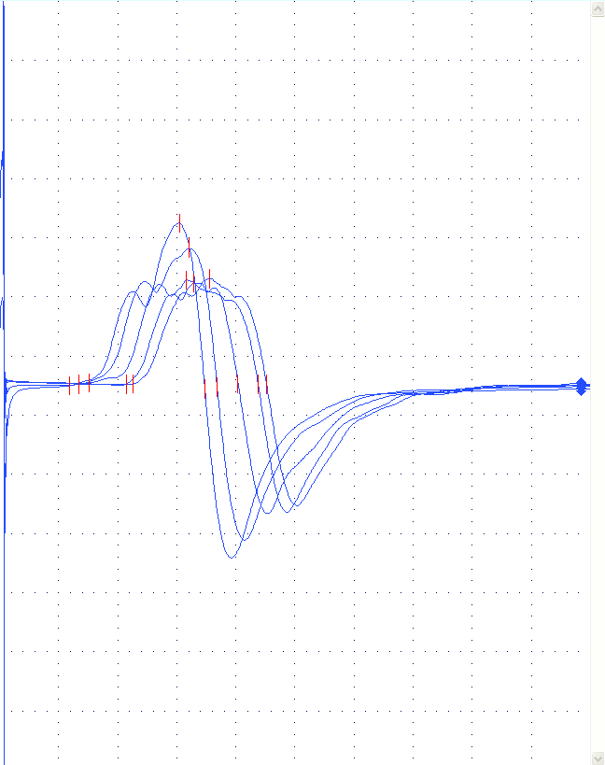
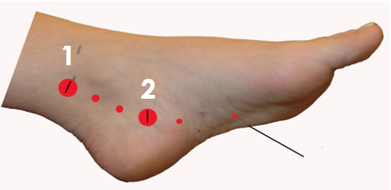
Neurographie motrice NPM

Slide 36
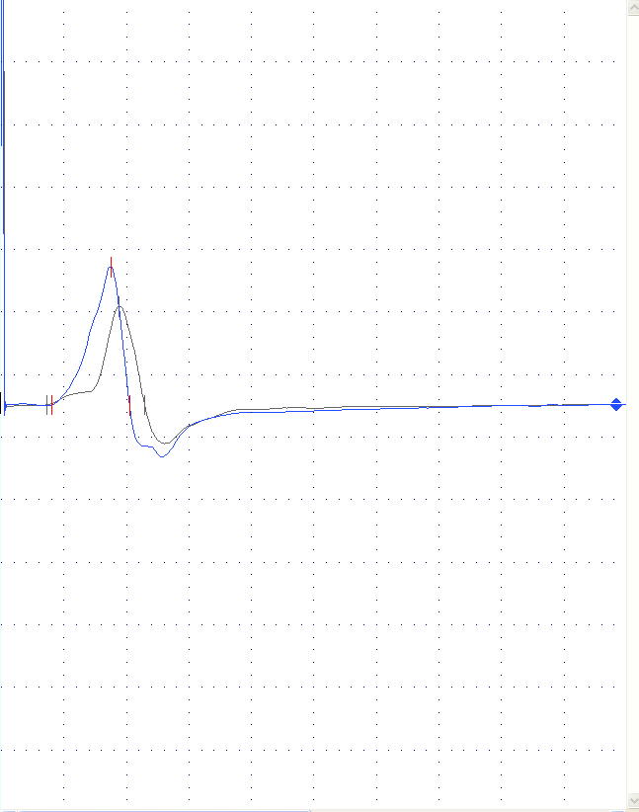
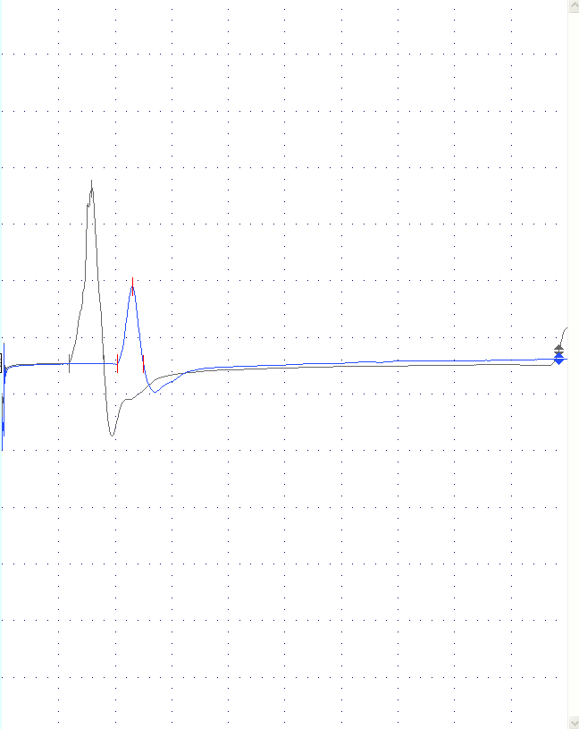
Bipolaire vs monopolaire
Bipolaire
Monopolaire

Slide 37
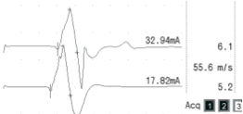
Neurographie motrice NPL

Slide 38
Cas clinique
Depuis > 1 an : douleur au-dessus de la cheville gauche près du tendon d’Achille
De façon intermittente : décharges électriques irradiées à la plante du pied
Pas de déficit moteur ou sensitif à l’examen clinique

Slide 39
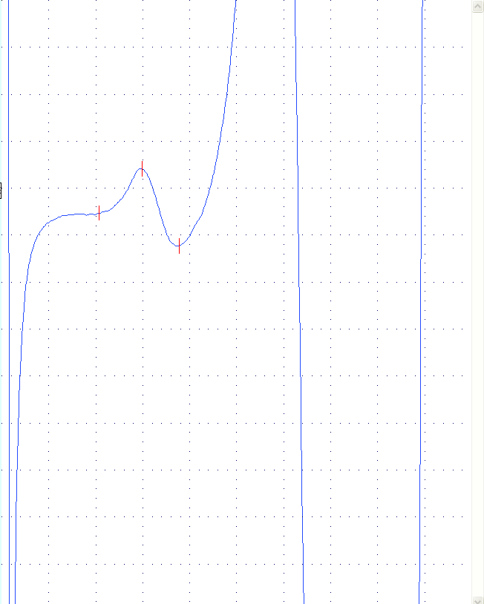
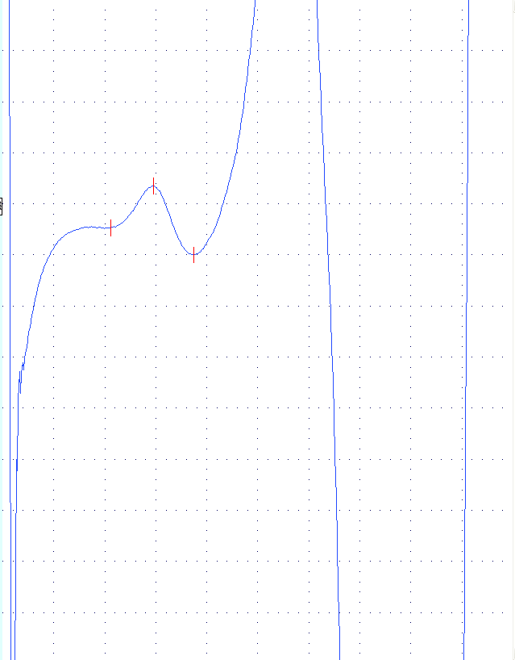
Cas clinique
Dr
G

Slide 40
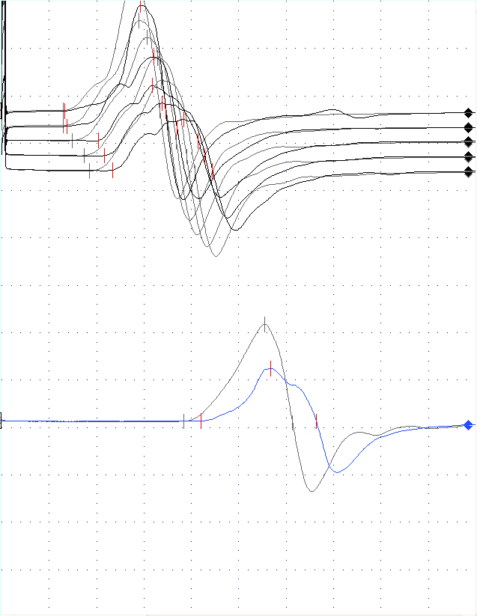
Cas clinique

Slide 41
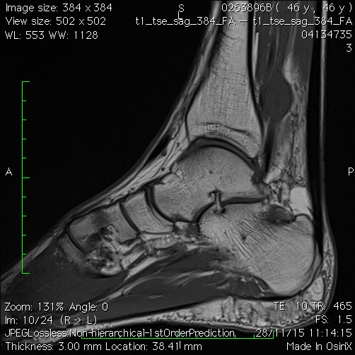
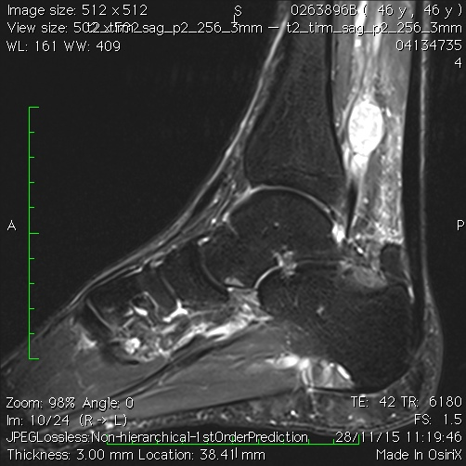
Cas clinique

Slide 42
Cas clinique 2
Paresthésies plante du pied droit (de longue date)
LDM tibial droit : 8,5 ms (2 mV) LDM tibial gauche : 3,3 ms (12 mV)
VCS plantaire droit : 19 m/s (1 microV) VCS plantaire gauche : 43 m/s (5 microV)

Slide 43
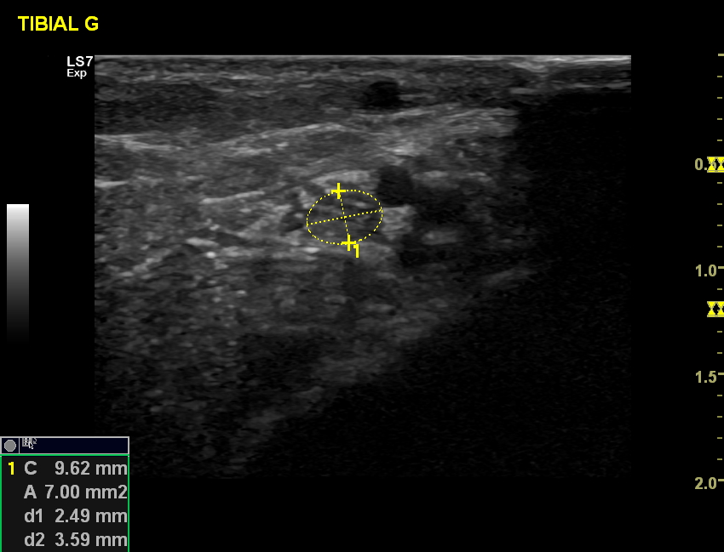
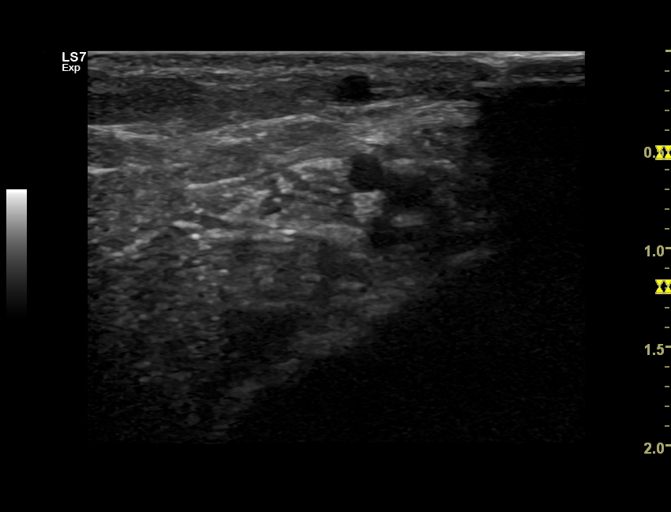
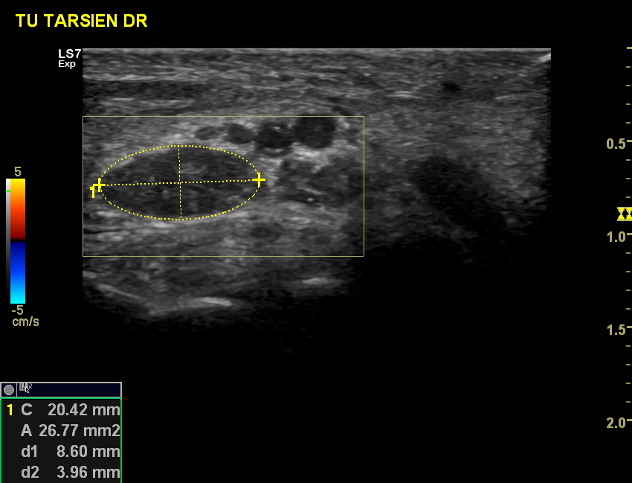
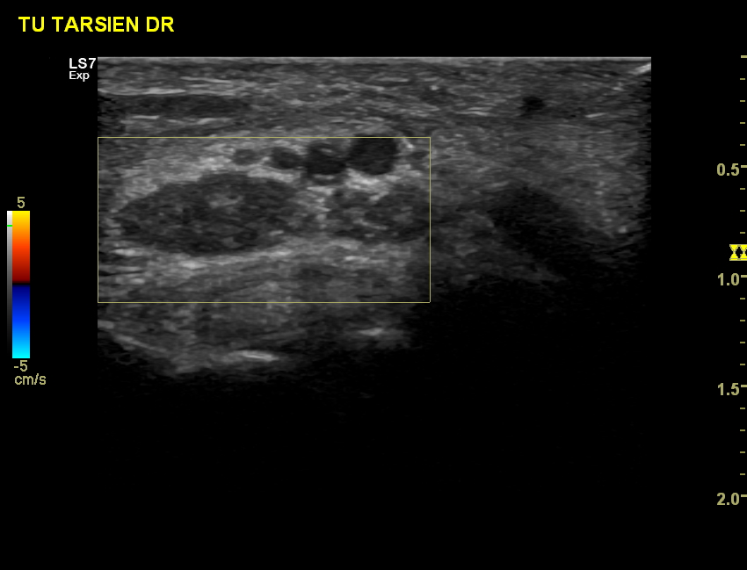
Cas clinique 2

Slide 44
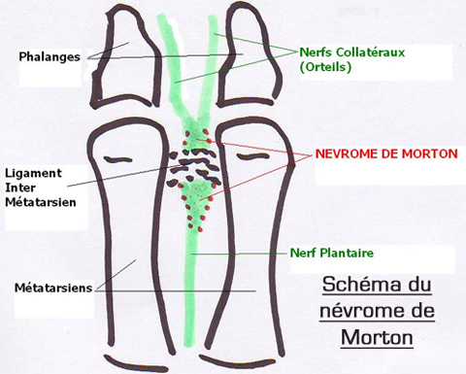
Maladie de Morton
Neuropathies des NDCP
Causes :
compression chronique
microtraumatismes répétés
masse occupant l’espace intermétatarsophalangien (bursite, arthrite, synovite, ostéomyélite, granulome)
affaissement de l’arche antérieure associé au port de chaussures serrante
→ fibrose périneuronale + prolifération vasculaire locale + œdème endoneural + dégénérescence axonale

Slide 45
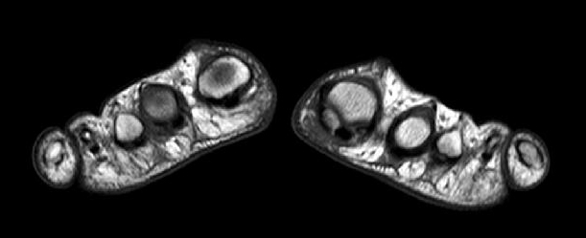
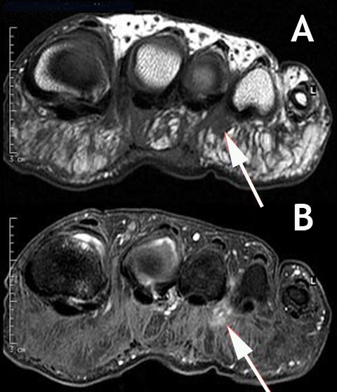
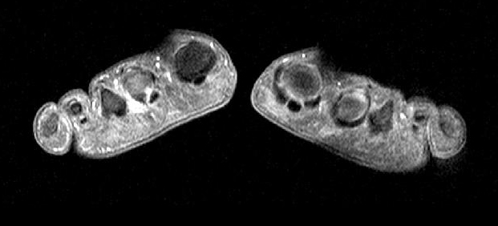
Maladie de Morton

Slide 46
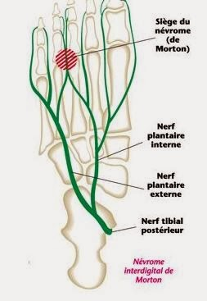
Neurographie sensitive
- pas aisée - stimulation des nerfs digitaux propres plantaires d’un espace interdigital et recueil des potentiels évoqués en arrière de la malléole interne par des électrodes aiguilles monopolaires - potentiels d’amplitude très faible (quelques µV) et parfois absents en l’absence de neuropathie (sujet âgé) - est-il réellement possible de stimuler de façon spécifique un seul des 2 nerfs digitaux propres plantaires d’un orteil ?

Slide 47
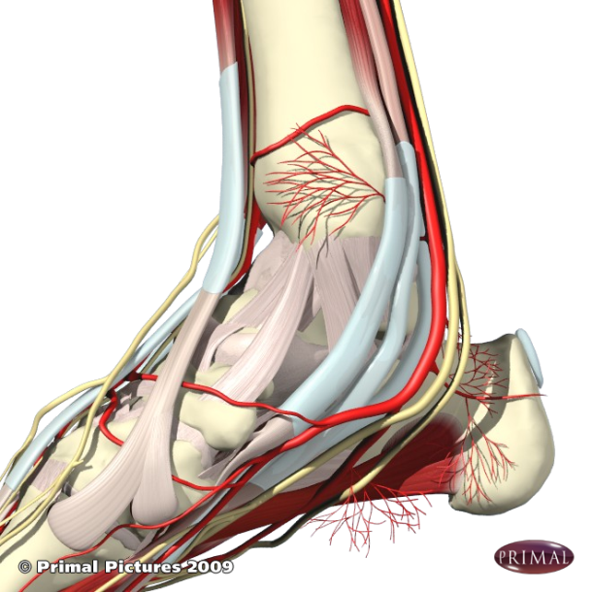
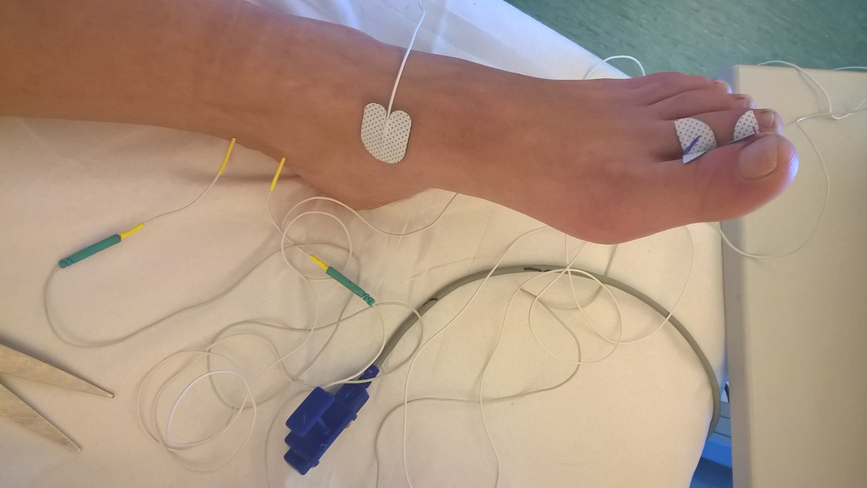


Neurographie
sensitive
Maladie de Morton 2e espace
Sujet témoin

Slide 48
Nerf fibulaire
profond
5. NFP

Slide 49

Anatomie
- le NFP (3) s’individualise à la sortie du tunnel fibulaire -> compartiment antérieur de la jambe et innerve les muscles, tibial antérieur, long extenseur des orteils, long extenseur de l’hallux et troisième fibulaire - à la cheville, passe sous le retinaculum des extenseurs
Notes:
le NFP (3) s’individualise du NFC (1) à la sortie du tunnel fibulaire

Slide 50


Anatomie
- branche latérale terminale motrice pour le CEO - branche médiale terminale sensitive => nerfs digitaux dorsaux 2 et 3

Slide 51



Neuropathies isolées du NFP
Atteintes proximales partielles du NFC
(Testing des muscles tibial antérieur et long ext des orteils)
iatrogène (arthroscopie, ostéotomie)
tumorale (kyste, ostéochondrome)
traumatique (traction ou compression externe)
Atteintes distales
Microtraumatique (chaussures serrées ou à lanières, associé souvent à des hauts talons, football, compression sous le feuillet supérieur du retinaculum des extenseurs ou « syndrome du canal tarsien antérieur »

Slide 52

Neuropathies isolées du NFP
Branche médiale terminale sensitive
comprimée sous le feuillet inférieur du retinaculum des extenseurs
comprimée sous le tendon du muscle court extenseur de l’hallux (partie médiale du CEO)

Slide 53


Neurographie sensitive
- difficile - aucune réponse : 20% ou + (> 65 ans) - erreur : potentiel sensitif > NFS
Dos
Pied
1er
espace
STIM
NFS
cheville
Dos
Pied
1er
espace
STIM
NFP
cheville

Slide 54


Neurographie sensitive
- difficile - aucune réponse : 20% ou + (> 65 ans) - erreur : potentiel sensitif > NFS

Slide 55

Neurographie motrice

Slide 56


Variantes anatomiques

Slide 57
Nerf fibulaire
superficiel
6. NFS

Slide 58
Anatomie
- le NFS (2) s’individualise à la sortie du tunnel fibulaire -> compartiment latéral et innerve les muscles long et court fibulaires - perfore le fascia au 1/3 inf. de la jambe où il devient sous-cutané - se divise en ses branches terminales cutanées dorsales, médiale et intermédiaire
Notes:
le NFS (2) s’individualise du NFC (1) à la sortie du tunnel fibulaire

Slide 59

Anatomie
- La branche médiale donne les nerfs digitaux dorsaux 1, 4 et 5
- La branche intermédiaire donne les les nerfs digitaux dorsaux 6-9

Slide 60


Etiologies : NFS
Tête de la fibula : atteinte partielle du nerf fibulaire (Testing des muscles long et court fibulaires)
1/3 inférieur de la jambe : - syn canalaire (lorsqu’il perfore le fascia) - patho iatrogène (biopsie neuromusculaire)
- microtraumatismes (chaussures hautes trop serrées)
Cheville/pied - microtraumatismes (football, chaussures trop serrées) - FF : pied creux, tarse bossu, bande aponévrotique

Slide 61

Variantes anatomiques
- la branche intermédiaire du NFS fait défaut (20-25%) => branche du NS
- l’innervation du CEO est assurée en
partie, rarement en totalité, par un
nerf fibulaire accessoire > partie proximale du NFS (15-28%)
Innervation sensitive de la face dorsale latérale du pied (n=25)
Par le NFS (NS) à G et à Dr | 60% (0%)
Par le NFS (NS) à G | 80% (20%)
Par le NFS (NS) à Dr | 64% (36%)
Par le NS (NFS) à G et à Dr | 16% (0%)

Slide 62
Variantes anatomiques

Slide 63
Variantes anatomiques
des anastomoses sont décrites : entre le NS et la branche intermédiaire
entre le NS et la branche médiale
entre la branche médiale et le nerf
saphène - ces anastomoses sont retrouvées dans 50% des cas, pour moitié proximales (région de la cheville) et pour moitié distales (région métatarsienne)

Slide 64




Neurographie sensitive
NFS
Branche médiale
Branche intermédiaire
Nerf digital
dorsal 1

Slide 65


Neurographie sensitive
Sujet
N
NFS
Br. méd.
Br. inter.
0 br. inter.
St. n. sural

Slide 66

Neurographie sensitive

Slide 67

Neurographie sensitive

Slide 68
NORMES NFS (n=60)
PARAMETRES | AMPLITUDE | VCS
LIN (P5) | 16 µV | 41 m/s
LIN (M-2DS) | 14 µV | 40 m/s

Slide 69
NORMES NFS Br term cut dors méd (n=25)
PARAMETRES | AMPLITUDE
LIN (P5) | 6 µV
LIN (M-2DS) | 5 µV

Slide 70
Nerf sural
7. NS

Slide 71

Anatomie
- le NS (3) > réunion de la branche communicante du sural (2) (issue du NFC (1)) et du nerf cutané sural médial (8) (issu du NT (9)) - à la cheville, le NS donne des rameaux calcanéens latéraux (6) et le nerf cutané dorsal latéral du pied (4) qui se termine en nerf digital dorsal 10 (5)

Slide 72

Neuropathies isolées du NS
compressions externes (plâtre, orthèse, appui prolongé, chaussure ou chaînette)
Traumatique
iatrogène (biopsie neuromusculaire) ou non
tumorale
syndrome canalaire lors de la traversée du fascia profond à ½ jambe (très rare)
Symptomatologie : - exclusivement sensitive - parfois uniquement dans le talon

Slide 73

Variantes anatomiques
- la réunion de la branche communicante du sural et du nerf cutané sural médial est plus haute, plus basse ou absente - la branche communicante du sural ou le nerf cutané sural médial ou le nerf cutané sural latéral devient la branche principale - le nerf cutané dorsal latéral du pied est formé de plusieurs branches - le territoire du NS s’étend sur le dos du pied en l’absence de la branche intermédiaire du NFS - anastomoses entre NS et NFS

Slide 74

Variantes anatomiques

Slide 75


Variantes anatomiques

Slide 76



Neurographie sensitive
*
**

Slide 77

Neurographie sensitive

Slide 78

Neurographie du NS
Patiente opérée d’un lipome kystique
intra-osseux du calcanéum =>
Hypoesthésie sous-jacente à la
cicatrice au niveau du bord externe
du pied

Slide 79
NORMES NS (n=60)
PARAMETRES | AMPLITUDE | VCS
LIN (P5) | 18 µV | 53 m/s
LIN (M-2DS) | 14 µV | 50 m/s
SURAL/RADIAL | 0,4

Slide 80
NORMES NS N. cut dors lat du pied (n=40)
PARAMETRES | AMPLITUDE | VCS
LIN (P5) | 6 µV
LIN (M-2DS) | 5 µV | 32 m/s

Slide 81
MERCI

Slide 82
Nerf saphène

Slide 83

Anatomie
- le nerf saphène, branche terminale sensitive du nerf fémoral, dont il se dégage quelques centimètres en dessous du ligament inguinal, est issu des racines L3 et L4 - il entre dans le canal de Hunter au tiers inférieur et interne de la cuisse - au genou, il donne la branche infrapatellaire et continue sa course le long de la face interne de la jambe, de la cheville et du pied dont il assure l’innervation sensitive

Slide 84
Neuropathies isolées du n. saphène
Causes :
traumatique (genou, cuisse, entorse cheville)
iatrogène chirurgicale (chirurgie des varices, cathétérisme de la veine saphène)
tumorale
compressive (kyste, bursite, compression externe)

Slide 85

Neuropathies isolées du n. saphène

